Slide 1
Istituto Comprensivo di Aquino (FR)
Anno scolastico 2022/23

Slide 2
INDICE
Introduzione
LA SCUOLA E IL SUO CONTESTO
ORGANIZZAZIONE
OFFERTA FORMATIVA e PROGETTI
PROTOCOLLO SICUREZZA
PERCHÉ SCEGLIERE NOI
MODALITA’ ISCRIZIONI A.S. 2022.23

Slide 3
Introduzione
«Ogni scelta porta sempre con sé il fascino della novità e un bel carico di aspettative, ma anche di ansie e di dubbi, tutte emozioni legittime e comprensibili, soprattutto per Genitori attenti e impegnati a fornire ai propri Figli gli strumenti più adeguati alla costruzione del loro futuro».
Siamo lieti di presentarvi le nostre scuole!

Slide 4
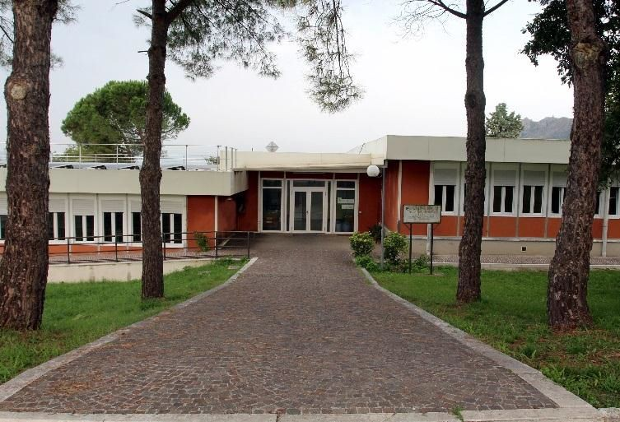
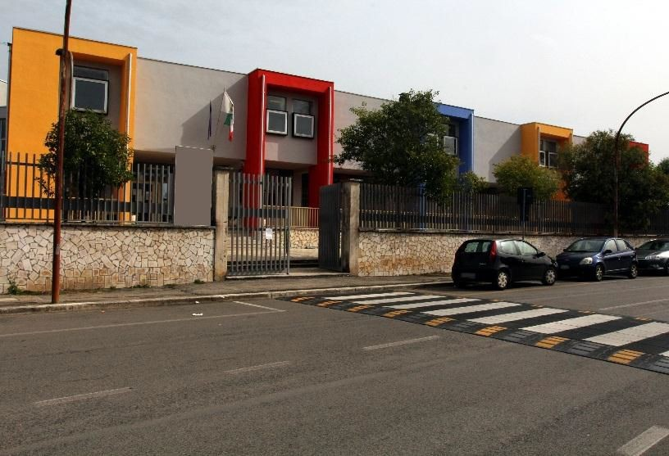
Le nostre scuole secondarie di I grado
Scuola secondaria Castrocielo
Scuola secondaria Aquino

Slide 5
ORGANIZZAZIONE

Slide 6
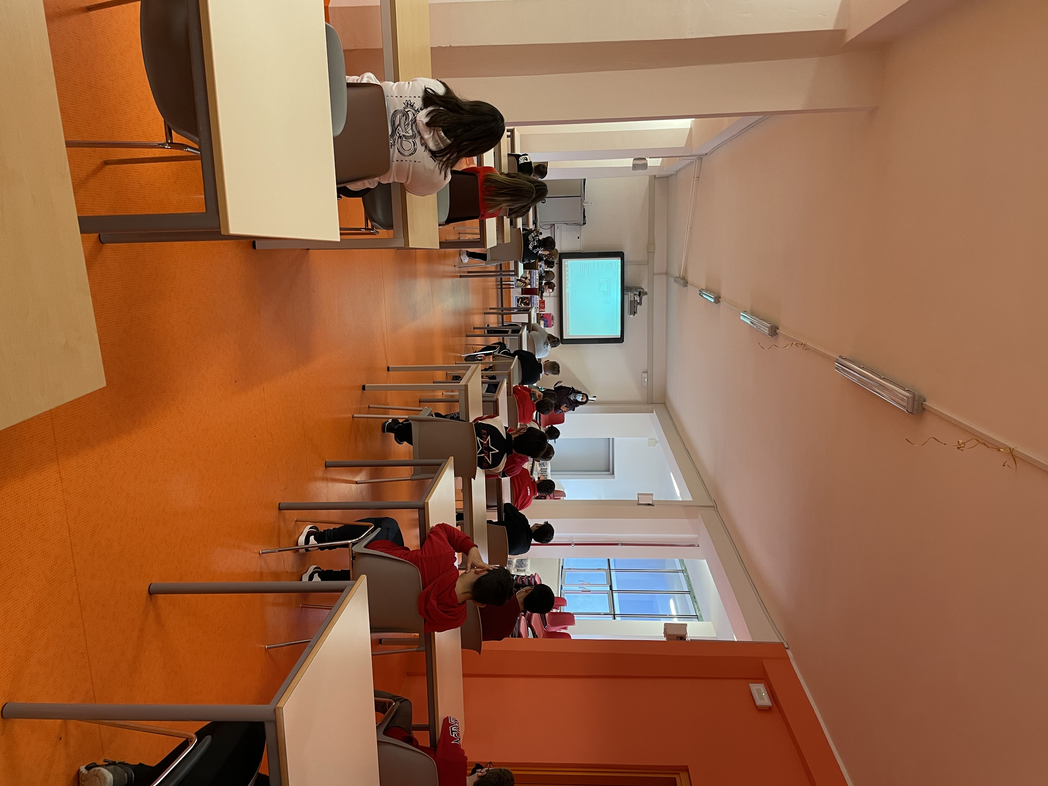
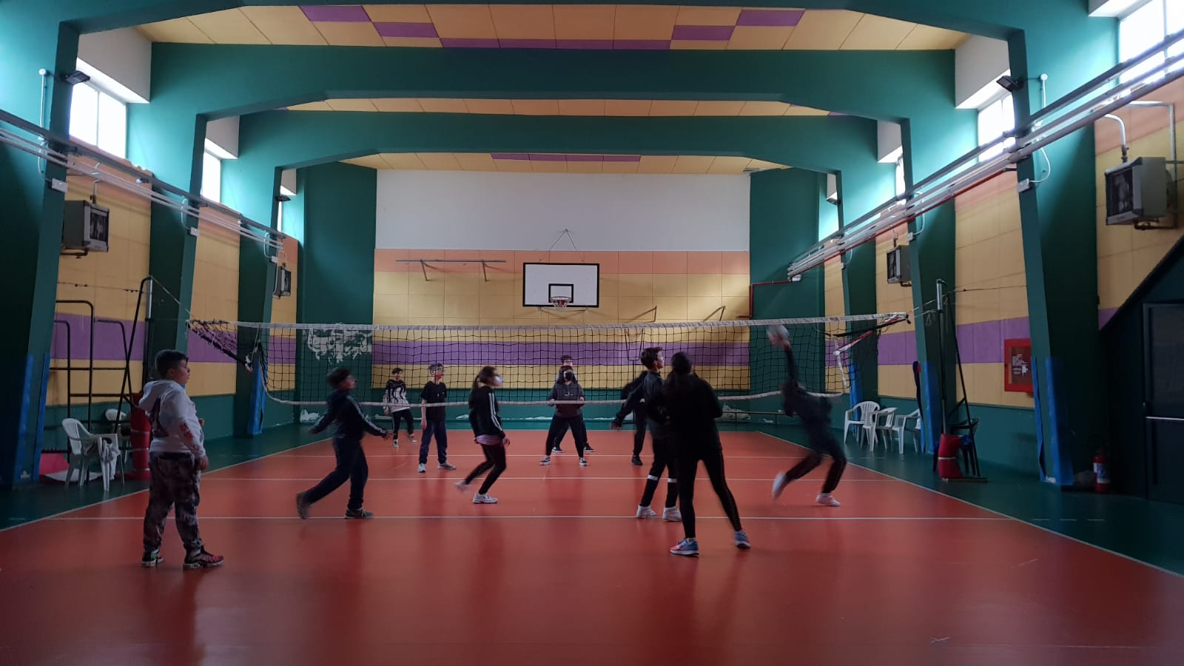
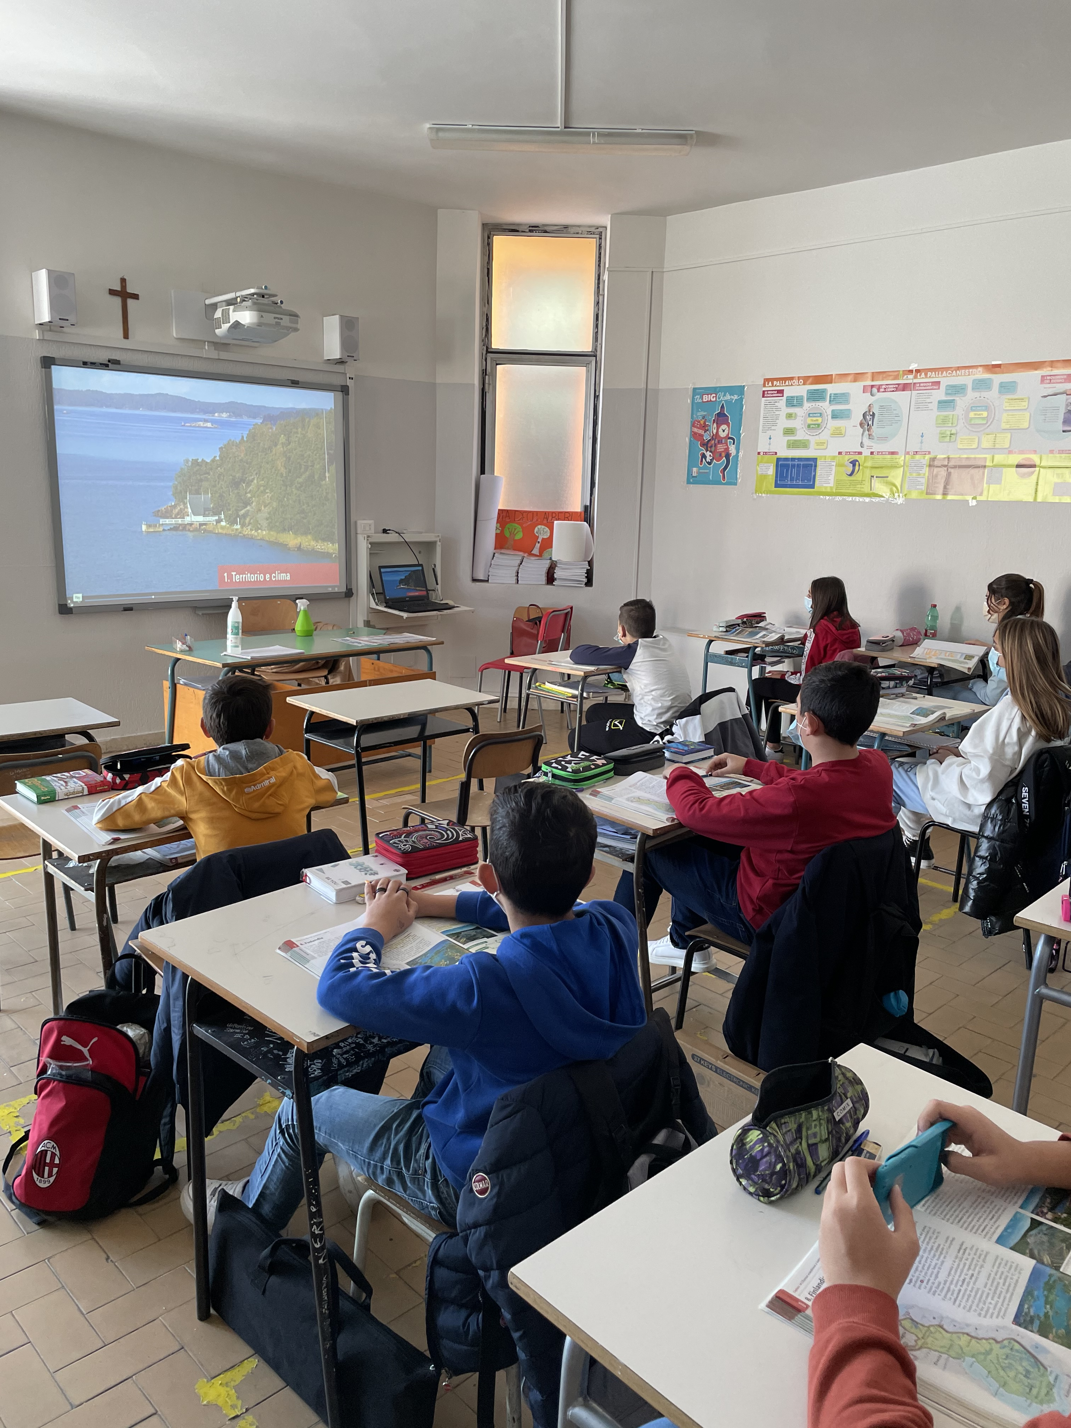
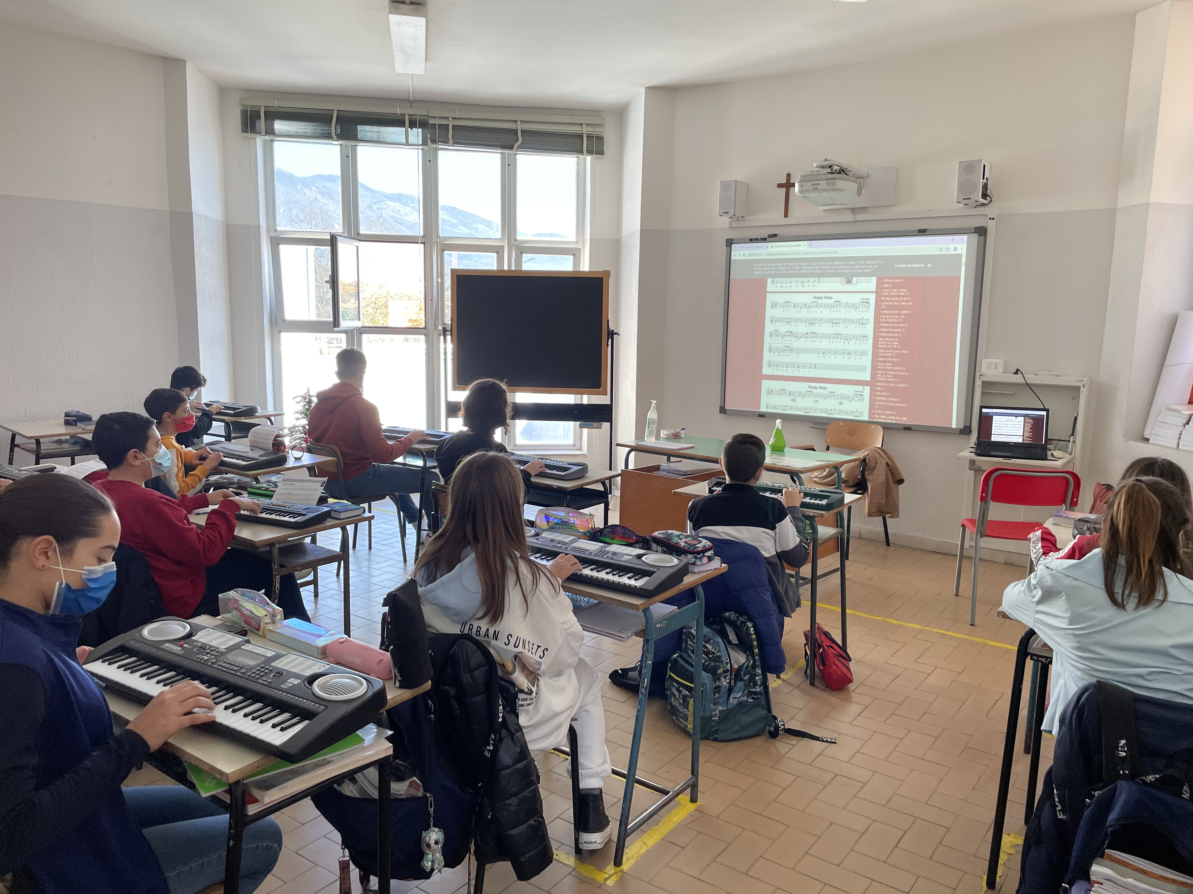
Secondaria Aquino
PALESTRA
AULA MAGNA
AULE CON LIM

Slide 7
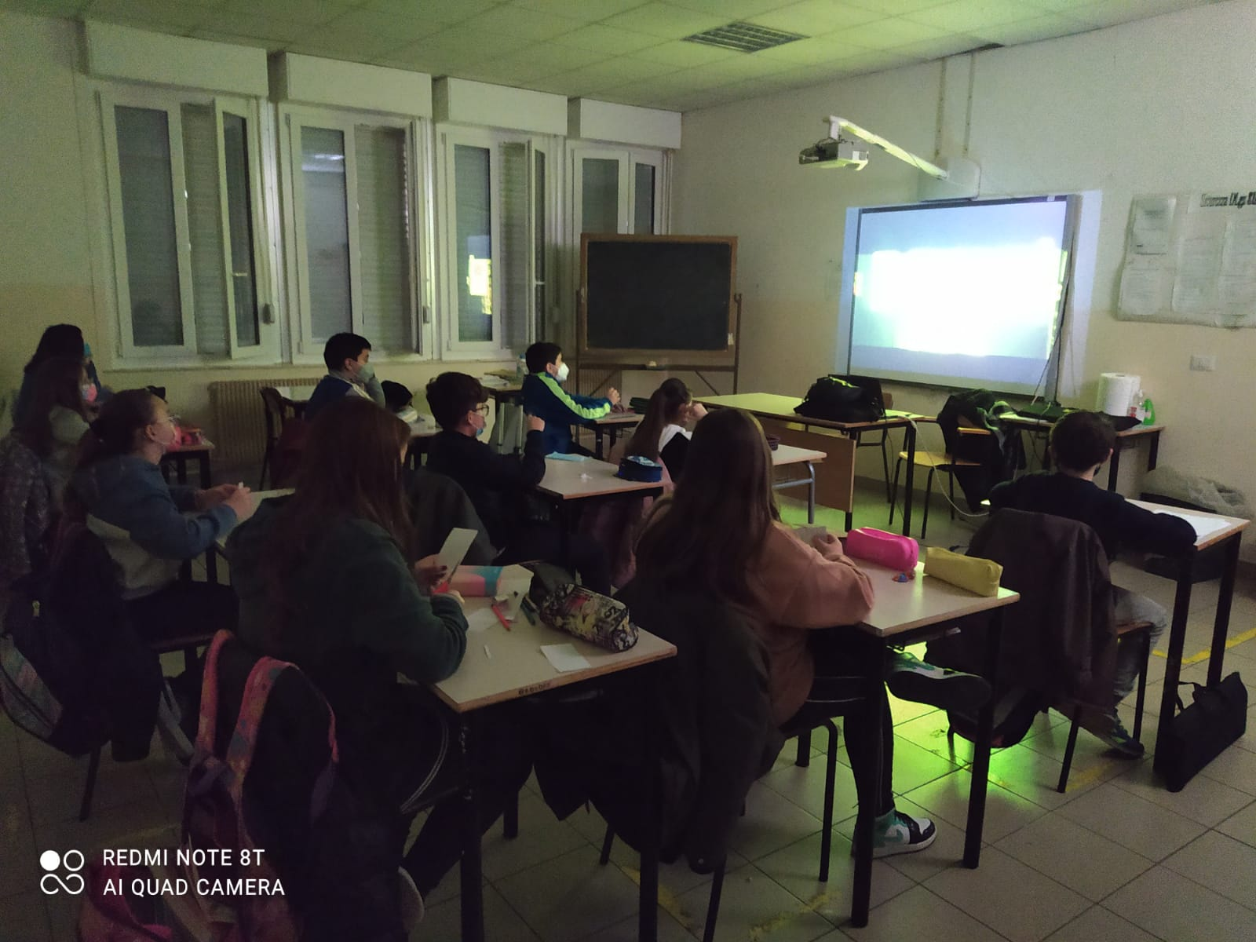
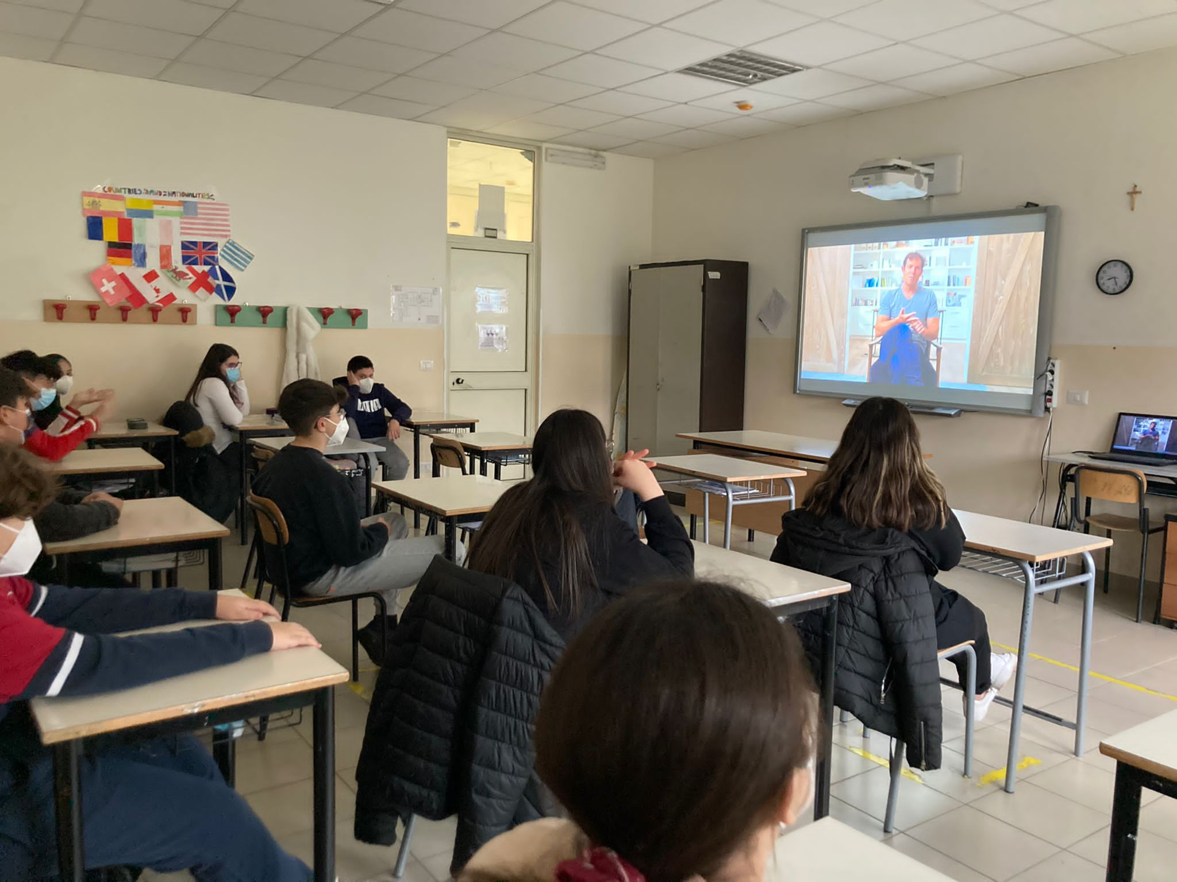
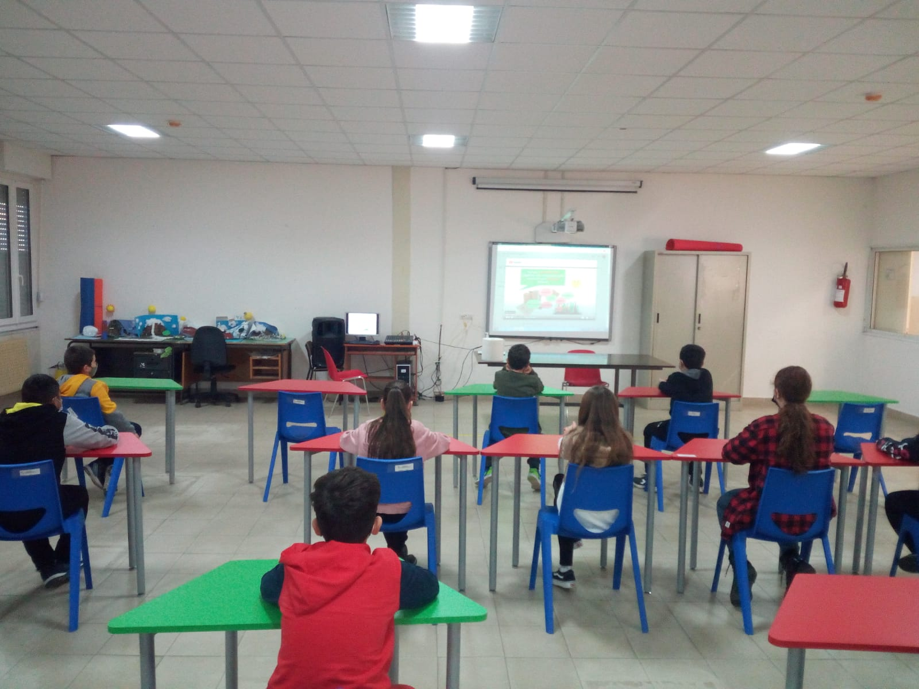
Secondaria Castrocielo
AULE CON LIM

Slide 8
Orario di funzionamento
SCUOLA SECONDARIA AQUINO:
CLASSI A TEMPO NORMALE
dal LUNEDÌ al VENERDÌ 8:05 -14:05
CLASSI A TEMPO PROLUNGATO
LUNEDÌ MERCOLEDÌ E VENERDÌ 8:05 -14:05 MARTEDÌ E GIOVEDÌ 8:05 17:05
SCUOLA SECONDARIA CASTROCIELO:
CLASSI A TEMPO NORMALE dal LUNEDÌ al VENERDÌ 8:05 -14:05

Slide 9
Orario scolastico settimanale
TEMPO NORMALE
ITALIANO, STORIA, GEOGRAFIA | 9
ATTIVITA’ DI APPROFONDIMENTO DELLE MATERIE LETTERARIE | 1
MATEMATICA E SCIENZE | 6
INGLESE | 3
SECONDA LINGUA COMUNITARIA: FRANCESE | 2
ARTE E IMMAGINE | 2
SCIENZE MOTORIE E SPORTIVE | 2
TECNOLOGIA | 2
MUSICA | 2
RELIGIONE | 1
STRUMENTO (Facoltativo) | 2
TEMPO PROLUNGATO
L’insegnamento dell’Educazione Civica è condiviso da tutti i docenti e si articola in 33 ore annue attraverso la strutturazione di una Unità di Apprendimento Interdisciplinare per Quadrimestre.
ITALIANO, STORIA, GEOGRAFIA | 12
ATTIVITA’ DI APPROFONDIMENTO DELLE MATERIE LETTERARIE | 1
MATEMATICA E SCIENZE | 9
INGLESE | 3
SECONDA LINGUA COMUNITARIA: FRANCESE | 2
ARTE E IMMAGINE | 2
SCIENZE MOTORIE E SPORTIVE | 2
TECNOLOGIA | 2
MUSICA | 2
RELIGIONE | 1
STRUMENTO (Facoltativo) | 2

Slide 10
INDIRIZZO MUSICALE
Nella scuola secondaria di I grado di Aquino sono attivi i corsi ad indirizzo musicale che offrono la possibilità a tutti i ragazzi di poter iniziare lo studio di uno strumento musicale in modo completamente gratuito.
I corsi di strumento musicale costituiscono parte integrante del progetto metodologico-didattico della scuola e si realizzano nell’ambito della programmazione educativo-didattica dei consigli di classe e del collegio dei docenti.
Il corso triennale di strumento musicale nella scuola ha inizio in prima classe e si estende obbligatoriamente e gradualmente, negli anni scolastici successivi.
II corso si articola sull’insegnamento di quattro strumenti che è possibile scegliere previo superamento di una semplice prova attitudinale, atta ad accertare i requisiti minimi per lo studio dello strumento musicale.
I corsi si svolgono in trasversale, cioè indipendentemente dalla sezione alla quale si è iscritti
È possibile scegliere tra i seguenti strumenti: FLAUTO, PERCUSSIONI, PIANOFORTE, VIOLINO

Slide 11
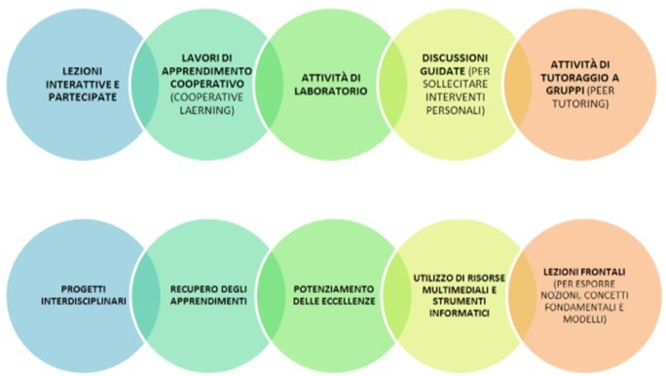
L’ORA DI CLASSE
Condotta dal docente di classe che:
Concorre alla costruzione del gruppo classe
Fornisce aiuto nell’affrontare la vita di classe e la ricerca di soluzioni relative agli eventuali problemi incontrati nella normale attività settimanale
Ricerca e suggerisce metodi di studio e di organizzazione del lavoro
Tratta gli argomenti inerenti la propria/le proprie disciplina/e, temi d’interesse della classe e d’attualità
Propone attività legate ai progetti speciali della classe o dell’Istituto
Coadiuva le attività di orientamento, in particolare in terza

Slide 12
OFFERTA FORMATIVA E PROGETTI
Giochi d’autunno (giochi matematici con l’Università Bocconi)
(competizione in lingua inglese riservata alla classi seconde)
Latino primi passi (riservato alle classi seconde)

Slide 13
ALTRI PROGETTI dell’Istituto Comprensivo
Sviluppo sostenibile ed educazione alimentare (Coldiretti)
Progetti PON
Nuoto anch’io (per le classi del tempo prolungato)
Educhiamoci alla sostenibilità (agenda 2030)
Io, la scuola, la famiglia…per crescere
Sapere i sapori
Una scuola amica delle bambine, dei bambini e degli adolescenti
Progetto Fondo della Solidarietà
Uniti per la difesa dei diritti
Take care of life
Ti ascolto
Certificazioni Cambridge
Progetto Green School
Un libro…un sogno: incontro con l’autore
Progetto Recupero (riservato alle classi terze)
Progetto Pausa Didattica
QUI POTETE VISIONARE IL NUOVO PIANO TRIENNALE DELL’OFFERTA FORMATIVA:
http://www.istitutocomprensivoaquino.edu.it/scuola/wp-content/uploads/2021/12/PTOF-2022-2025-1.pdf

Slide 14
COLLOQUI SCUOLA-FAMIGLIA
Le famiglie, attraverso un dialogo continuo e costruttivo, sono chiamate a collaborare con gli insegnanti per supportare gli alunni nel percorso didattico-educativo.
La collaborazione attiva con le famiglie si concretizza attraverso:
il coinvolgimento nella rilevazione del fabbisogno, nella organizzazione delle attività educative
la condivisione del Patto formativo
la sottoscrizione del Patto di corresponsabilità
la valutazione periodica e finale attraverso colloqui/incontri programmati
La scuola provvede a segnalare tempestivamente ed opportunamente alle famiglie delle alunne e degli alunni eventuali livelli di apprendimento parzialmente raggiunti o in via di prima acquisizione
Attraverso il registro elettronico possono essere concordati colloqui/incontri individuali con le famiglie

Slide 15
ACCESSO AL REGISTRO SCOLASTICO
L’accesso al Registro Elettronico è sempre possibile e al suo interno possono essere visionati le assenze degli alunni, tutte le attività svolte in classe, le valutazioni, i compiti assegnati e le comunicazioni, i documenti di valutazione quadrimestrale.
All’atto dell’iscrizione i genitori ricevono dalla segreteria didattica le credenziali d’accesso al registro elettronico: nome utente (che corrisponde al nome dell’alunno o dell’alunna iscritto/a), la password e un codice PIN che permette di giustificare on line le assenze dei propri figli.
E’ opportuno custodire correttamente questi dati di accesso. In caso di smarrimento della password è sempre possibile rigenerarla autonomamente, seguendo le istruzioni del registro elettronico. Il PIN invece deve essere nuovamente generato, su richiesta, dagli uffici di segreteria
GUIDA PER LE FAMIGLIE
https://re10.axioscloud.it/QG/QG_RE_Famiglie.pdf

Slide 16
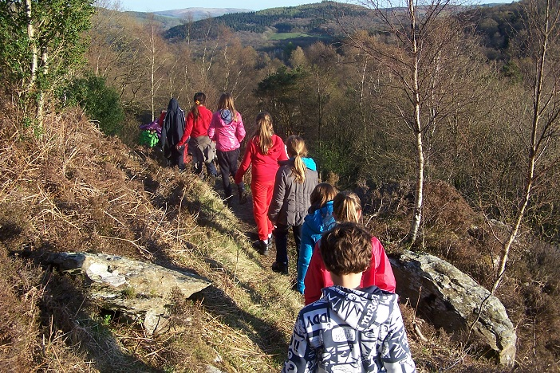
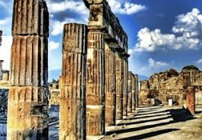
USCITE CULTURALI
1. USCITE DIDATTICHE: si effettuano nell’arco di una sola giornata, nell’ambito del territorio del comune e/o dei comuni contigui.
2. VISITE GUIDATE: si effettuano nell’arco di una sola giornata presso località di interesse storico-artistico-
ambientale con lezioni in campo presso musei, gallerie, fiere, parchi, in sede nello stesso giorno.
3. VIAGGI D’ISTRUZIONE (in Italia o all’estero): in una o più giornate e comprensive di un pernottamento.
OBIETTIVI:
– Migliorare il livello di socializzazione tra studenti e tra studenti e docenti – Migliorare l’adattamento alla vita di gruppo ed educare alla convivenza civile – Sviluppare il senso di responsabilità e autonomia – Sviluppare un’educazione ecologica e ambientale – Favorire la conoscenza diretta di aspetti significativi della realtà storica, culturale ed ambientale promuovendo l’incontro tra realtà e culture diverse – Sviluppare la capacità di interpretare criticamente l’evoluzione storica, culturale e sociale del nostro territorio – Rapportare la preparazione culturale degli alunni con le esigenze espresse dalla realtà economica e territoriale di riferimento.
Nella sezione REGOLAMENTI è possibile visionare il Regolamento relativo alle uscite culturali

Slide 17
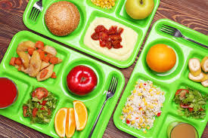
MENSA SCOLASTICA
Usufruiscono del servizio mensa scolastica erogato dai Comuni:
LE SCUOLE DELL’INFANZIA DI AQUINO E CASTROCIELO
LA SCUOLA PRIMARIA DI AQUINO (classi a Tempo Pieno)
LA SCUOLA SECONDARIA DI AQUINO (classi a Tempo Prolungato)
E’ possibile, su richiesta, usufruire del pasto domestico (Regolamento sul sito)

Slide 18
BIBLIOTECA
LE FAMIGLIE DONANO LIBRI ALLE BIBLIOTECHE SCOLASTICHE
GIORNATE DI LETTURA NELLE SCUOLE
NEI PLESSI SONO PRESENTI LABORATORI DI LETTURA E SPAZI PER ATTIVITA’ DI SCRITTURA CREATIVA PER INCENTIVARE IL GUSTO E L’ABITUDINE ALLA LETTURA, EDUCARE ALL’ASCOLTO, PROMUOVERE LO SVILUPPO DELLE CAPACITA’ ESPRESSIVE E DEL PENSIERO DIVERGENTE

Slide 19
Uso degli apparecchi elettronici
Nelle pertinenze dell’istituto e durante l’orario scolastico i dispositivi tecnologici di comunicazione personali devono essere spenti
Non è ammesso utilizzare nemmeno Tablet, mp3, iPod, computer portatili, giochi elettronici, ecc.
A scopo didattico i docenti possono permettere l’utilizzo degli apparecchi elettronici (su richiesta delle famiglie e nel rispetto dello specifico Regolamento)

Slide 20
Protocollo sicurezza
L’organizzazione della sicurezza nell’I C Aquino ha la finalità di attivare comportamenti responsabili e adeguati in una scuola sicura attraverso:
la condivisione e il rispetto di regole;
l’adozione di uno stile di vita adeguato;
la partecipazione consapevole e responsabile alle varie fasi del processo di prevenzione;
l’assunzione di comportamenti protettivi e di salvaguardia della propria e altrui incolumità;
In particolare gli alunni sono formati ad una cultura della tutela della salute e della sicurezza.
La scuola adotta il documento sulla sicurezza, aggiornato periodicamente, che contiene la valutazione dei rischi e le relative misure di prevenzione e protezione, il piano di evacuazione rapida, vari organismi permanenti con funzioni specifiche in materia di sicurezza.
Agli alunni/e, a tutto il personale scolastico viene illustrato il “Piano di Emergenza ed Evacuazione” elaborato e si svolgono prove di evacuazione periodiche.
La scuola ha adottato anche un protocollo di sicurezza Covid-19, disposizioni organizzative specifiche e misure di sicurezza anti-Covid
http://www.istitutocomprensivoaquino.edu.it/scuola/sicurezza

Slide 21
PERCHÉ SCEGLIERE NOI:
Tempo prolungato con mensa scolastica
Classi di strumento: flauto, percussioni, pianoforte, violino
Spazi attrezzati per didattica laboratoriale
Biblioteca
Inclusione e pari opportunità per tutte e tutti
Progetti PON
Viaggi di Istruzione
Partecipazione a concorsi e rassegne musicali per le classi di strumento
Didattica innovativa
Gruppo sportivo (giochi studenteschi)
http://www.istitutocomprensivoaquino.edu.it/scuola/eventi

Slide 22
MODALITA’ ISCRIZIONI A.S. 2022.23
Le domande di iscrizione online devono essere presentate dalle 8.00 del 4 gennaio 2022 alle 20.00 del 28 gennaio 2022.
A partire dalle ore 9.00 del 20 dicembre 2021 è possibile avviare la fase della registrazione sul sito web www.miur.gov/iscrizionionline utilizzando le credenziali SPID (Sistema Pubblico di Identità Digitale), CIE (Carta di identità elettronica) o eIDAS (electronic IDentification Authentication and Signature).
I genitori, al momento della compilazione delle domande di iscrizione on line, possono indicare, in subordine rispetto alla scuola che costituisce la loro prima scelta, fino a un massimo di altre due scuole di proprio gradimento.
Codici dei plessi di scuola Secondaria :
PLESSO DI SCUOLA SECONDARIA DI 1 GRADO AQUINO: codice FRMM82301V
PLESSO DI SCUOLA SECONDARIA DI 1 GRADO CASTROCIELO: codice FRMM82302X
In riferimento alle modalità di iscrizione all’a.s. 2022/2023, si auspica l’invio all’indirizzo di posta: fric82300t@istruzione.it.
Qualora le famiglie avessero necessità di supporto da parte del personale di segreteria è necessario inviare una mail di richiesta assistenza sottoscritta da entrambi i genitori per appuntamento.

Slide 23
ORARI DI SEGRETERIA:
Gli uffici di segreteria sono aperti al pubblico nei giorni di:
LUNEDI’, MERCOLEDI’, VENERDI’ dalle 11:00 alle 13:00
MARTEDI’ e GIOVEDI’ dalle 14:00 alle 16:00
Si può contattare la scuola tramite indirizzo mail:
fric82300t@istruzione.it
oppure attraverso il numero 0776.728005

